Slide 1
Data Analysis Query Language
Nov 1, 2013
B Team: Hee-gook Jun

Slide 2
Outline
성능과 생산성
프레임워크별 동향
사용 방법
실습

Slide 3
Hadoop 성능
Jim Grey's Sort Benchmark Test
2008년 1 TB 209초 신기록
2009년 1 TB 62초, 1 PB 16.25시간
3800대 클러스터, 서버별 8 Cores & 8 GB RAM

Slide 4
Hadoop MapReduce Performance
18 ~ 25세 연령대의 사용자가 가장 많이 방문하는 사이트 5개 검색?
사용자 보다는 개발자 중심
중복된 코딩 및 노력의 반복
잘못된 설계를 한 경우
한번만 사용할 프로그램인 경우 (코딩 Cost 비쌈)
실행을 위한 버전 관리, 환경 설정의 복잡성
개발 생산성 개선 필요
(단 Optimization issue는 생길 수 있음)

Slide 5


고차원 병렬 처리 언어
쉬운 MapReduce를 위한 병렬 처리 언어
Pig by Yahoo
Hive by FaceBook

Slide 6
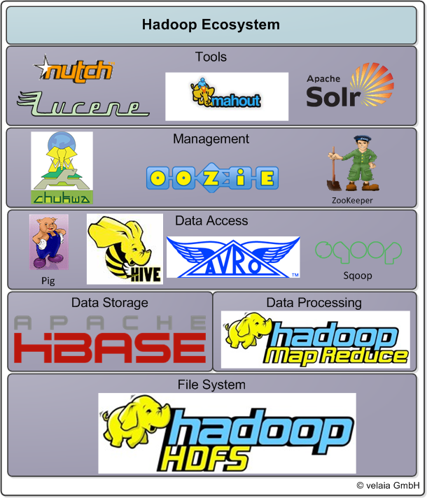
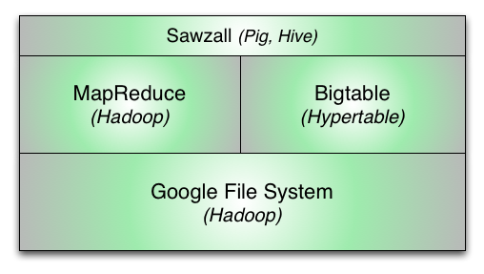
Google vs Hadoop

Slide 7
Google Sawzall
절차형 프로그래밍 언어
Google 에서 가장 많이 사용되는 언어
단일 클러스터에서만 월간 3 PB 데이터 처리 (2005년), 일 1000개 이상의 작업 (220대)
Pig, Hive 등의 Role Model
개발동기
MapReduce의 유연성 부족
비슷한 유형의 작업에 대해서 중복 코딩
비직관적 코드

Slide 8
Apache Pig
데이터 처리를 위한 고차원 언어
Apache Top-level Project
Yahoo 내 Hadoop 작업의 30%
2007년 배포 이후 2 - 10 배 성능 개선
Native 대비 70-80% 성능

Slide 9
Pig Code
Retrieval Top 5 Site
Users = load 'users' as (name, age);
Fltrd = filter Users by
age >= 18 and age < = 25;
Pages = load 'pages' as (user, url);
Jnd = join Fltrd by name, Pages by user;
Grpd = group Jnd by url;
Smmd = foreach Grpd generate group,
COUNT(Jnd) as clicks;
Srtd = order Smmd by clicks desc;
Top5 = limit Srtd 5;
store Top5 into 'top5sites';
Code 길이 감소
개발 시간 감소
Intuitive
Readablity

Slide 10
Pig 사용 현황
Yahoo 내부
검색 인프라
광고 연관성
사용자 의도 분석..
Yahoo 외부
검색엔진 Query 분석
이미지 및 동영상
Hoffman's PLSI 구현 등
Pig 사용 이유
빠른 개발 시간
버전에 독립성
새로운 알고리즘 개발 및 신속한 테스트
컴팩트한 코드 및 관리 용이성

Slide 11
Apache Hive
Data warehousing and analysis infrastructure
Aphche Top-level Project
분석을 위한 SQL based query
Hadoop DFS 사용해 저장 (HBase 등 다른것도 가능)
Query 내 Hadoop Streaming 연동
JDBC 지원
Facebook 주도로 개발

Slide 12
Hive Cluster at Facebook
약 5000여대의 하둡 클러스터
분석 작업에 Hive 사용
수 PB 데이터 압축 관리
매일 수백 TTB 이상 데이터 처리

Slide 13
Hive 개발 동기
벤더 데이터 웨어하우스 시스템 교체
데이터 확장성 문제 (최초 10 GB -> 수십 TB)
라이선스 등 운영 비용 절감
벤더 DBMS에서 Hadoop 으로 교체 결정
교체 과정에서 나타난 필요 기능을 개발
사용자를 위한 CLI
코딩 없이 Ad-hoc 질의 가능
스키마 정보 관리

Slide 14
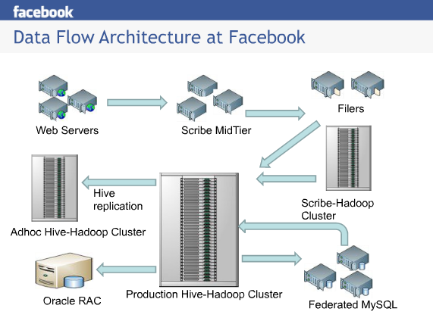
Hive Based DataWarehousing
Hive on Hadoop Cluster
Scribe and MySQL 데이터를 HDFS에 벌크 로딩
수동 Python 스크립트를 Hive로 변경

Slide 15
Framework별 비교
 | Pig | Hive | 비고
Query Language | 새로운 언어 | SQL
API 지원 | O | O
JDBC 지원 | N/A | 지원
타 DBMS 연동 지원 | X | X
UDF 지원 | O | O | Stored Procedure 같은 사용자 정의 가능
Streaming 지원 | X | O
WEB UI | O | O
성능 비교 | 70 – 80% | 70 – 80% | Native MapReduce 성능 기준
스폰서 | Yahoo | Facebook
클러스터 규모 | 1,000+ | 1,000+
활동성 | Active | Active
라이선스 | Apache | Apache

Slide 16
Pig vs. Hive
Pig
성능 및 기능 확장 측면에서 우수
알고리즘 디자인과 Prototyping에 유리
Ad Hoc 데이터 분석에 유리
Hive
SQL과 Streaming의 장점 혼용
사용자 편의성과 성능 동시 만족
Filtering 과 Aggregation같은 연산 업무가 많은 경우

Slide 17
Hive Architecture
MapReduce
HDFS
Management Web UI
Hive CLI
Browsing Queries DDL
Hive Server
Hive QL
Thrift API
Parser
MetaStore
Planner
Execution
Hive Code 저장
(Serializer)
SerDe
Thrift Jute JSON

Slide 18
Hive 내부
Web UI
Hive CLI
JDBC
MapReduce
TSOperator
User Script
Browse, Query, DDL
SELOperator
UDF/UDAF
Substr
Sum
average
FSOperator
MetaStore
Thrift API
Hive QL
ExecMapper/ExecReducer
Parser
SerDe
Plan
Input/OutputFormat
Optimizer
Task
HDFS
StorageHandler
RCFile
DB
HBase
…

Slide 19
Hive Language Model
DDL (Data Definition Language)
테이블 생성, 삭제, 변경
테이블 및 스키마 조회
DML (Data Manipulation Language)
Local to DFS 업로드
Query 결과 to Table, local, and DFS
Query
Select, Group By, Sort By
Join, Union, Sub Queries, Sampling, Transform

Slide 20
Hive Data Model
Table
컬럼 타입 지원 (정수, 실수, 문자열, 날짜 등)
리스트, Map 같은 Collection 타입도 지원
Partition
(ex) 날짜 기간에 의한 파티션 등
Buckets
범위 내에서 해쉬 파티션 지원 (Sampling 및 최적화된 Join 가능)

Slide 21
Metastore
데이터베이스: 테이블들의 Namespace
테이블 속성 보관 (타입, 물리적인 배치)
테이터 파티셔닝
JPOX를 지원하는 Derby (Embedded DB, 기본 사용), MySQL 등의 다른 일반 RDBMS를 사용 가능

Slide 22
물리적인 배치
HDFS 내의 warehouse directory
(ex) /user/hive/warehouse
테이블들은 warehouse의 subdirectory
Partitions와 bucket는 테이블들의 subdirectory
실제 데이터는 Flat File 들로 저장
구분자로 분리된 텍스트 형식
SerDe를 통해 임의의 모맷 지원 가능

Slide 23
Example
18-25세의 사용자가 가장 많이 방문하는 사이트 5개
사용자 | 아이디 | 나이 | 성별
홍길동 | kildong | 20 | 남
이정표 | noway | 23 | 남
.. | .. | .. | ..
사이트 | 방문자 | 시간
google.com | kildong | 09:00
nytimes.com | noway | 11:00
.. | .. | ..
<userinfo.data>
100만 사용자
<visitinfo.data>
2000만 레코드

Slide 24
테이블 생성
사용자 테이블 생성
CREATE TABLE userinfo (name STRING, id STRING, age INT, sex STRING,) ROW FORMAT DELEMITED FIELDS TERMINATED BY '\t';
웹 데이터 테이블 생성
CREATE TABLE visitinfo (url STRING, id STRING, time STRING) ROW FORMAT DELIMITED FIELDS TERMINATED BY '\t';

Slide 25
데이터 업로드
사용자 데이터 업로드
LOAD DATA LOCAL INPATH
'/home/hive/userinfo.data' OVERWRITE INTO TABLE userinfo;
(LOCAL 쓰면 실제 경로, 없으면 HDFS 경로)
웹 데이터 업로드
LOAD DATA LOCAL INPATH
'/home/hive/visitinfo.data' OVERWRITE INTO TABLE webdata;

Slide 26
Query 실행
18-25세의 사용자가 가장 많이 방문하는 사이트 5개
select t2.url, count(1) as visits
from userinfo t1 join visitinfo t2 on (t1.id = t2.id)
where t1.age > 17 and t1.age < 26
group by t2.url
sort by visits DESC
limit 5;

